Slide 1
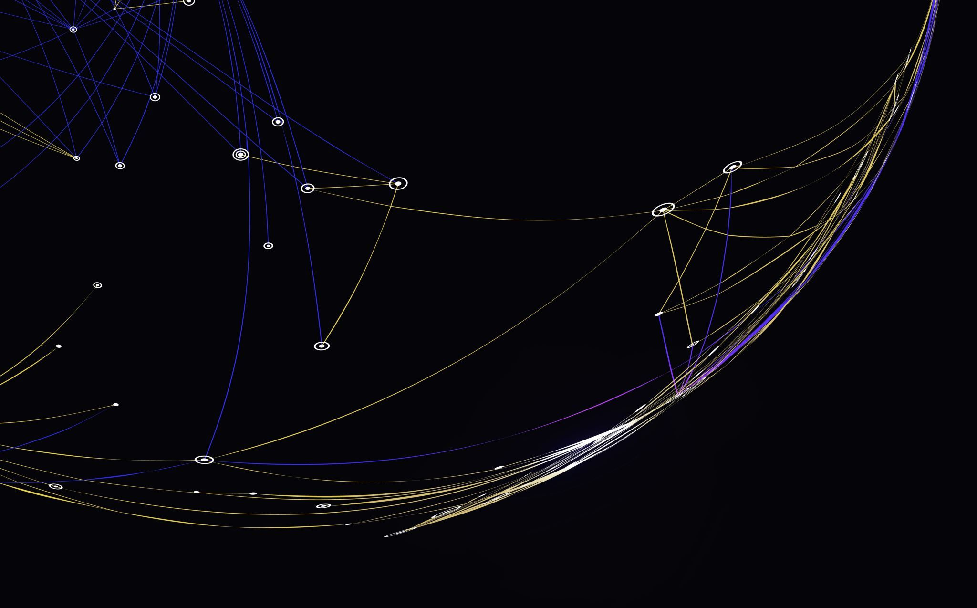
Primena Systemd Softverskog paketa u ulozi menadzera servisa

Slide 2

Sta je Systemd I gde se koristi?
Systemd je sistemski I servisni menadzer za Linux sisteme. On sluzi za inicijalizaciju samog sistema (sto ukljucuje in boot-ovanje Linux kernel-a),inicijalizaciju sistemskih procesa kao I upravljanje sistemskih servisa.Systemd je tokom godina postao "default" softver za inicijalizaciju sistema na mnogim Linuxovim distribucijama, kao sto su Ubuntu,Red Hat Enterprise ,CentOS,Fedora I mnogi drugi.Iako sa jedne strane jako popularan I veoma prihvacen od strane Linux korisnika , Systemd je zapoceo debatu zbog svog ne standardnog pristupa I odstupanja od unix filozofije I principa malih specijalizovanih softver paketa.
Systemdje skraceno od System Daemon (Daemon procesi su linuix procesi koji se izvrsavaju u "background-u" bez korisnicke interakcije.

Slide 3
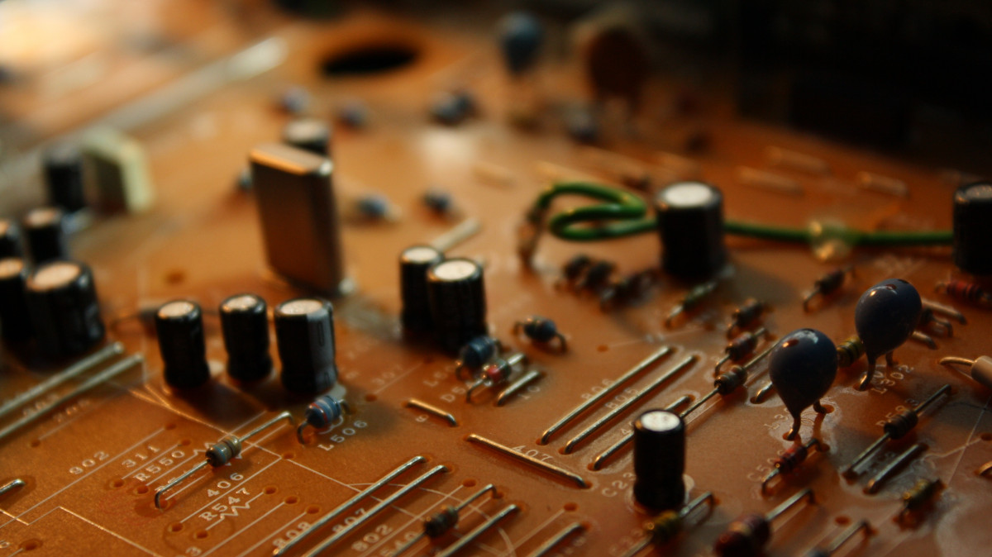
Kljucne funkcije SystemD-a
Upravljanje procesima
Dependency Management Systemd osigurava da svaki servis zapocne sa radom u pravom ternutku osiguravajuci time da svaki zahtev individualmih servisa bude zadovoljen .
Paralelizacija servisa
Upravljanje resursima
Logging-Evidentiranje sistmeskih dogadjaja
Socket Activation
Target units

Slide 4

Kako radi?
Arhitektura systemd-a I dizajn su manifestacija principa koji daju prioritet modularnosti i fleksibilnosti. U centru njegove arhitekture su „units“, diskretni entiteti koji obuhvataju različite sistemske elemente, od kojih je svaki predstavljen konfiguracionim fajlom koji se pridržava standardizovanog formata.
This Photo by Unknown author is licensed under CC BY-NC-ND.

Slide 5
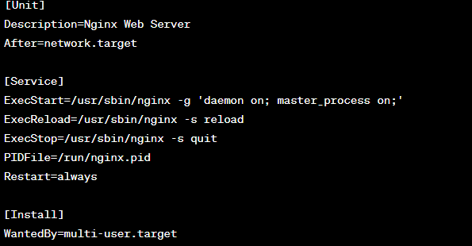
SystemD Units
Jedinice služe kao osnovni gradivni blokovi unutar sistemd-ove strukture upravljanje procesima. Oni obuhvataju različite sistemske entitete, u rasponu od usluga do uređaja . Datoteke jedinica su pazljivo kreirane konfiguracione datoteke koje se kategorišu u različite tipove, od kojih je svaka napravljena za specifične uloge, kao što su service units za upravljanje servisima socket units kao I units for defining system states.

Slide 6

Service Units
Servisne jedinice predstavljaju kamen temeljac Sistemd-ovog sposobnosti upravljanja procesima. Servisna jedinica deluje kao nacrt, koji opisuje kako servis treba da se inicijalizuje, zaustavi, ponovo pokrene i održava. Opremljene sa "dependency specifications", servisne jedinice osiguravaju sekvencijalno pokretanje servisa da bi održale red i sprečile nestabilnosti.

Slide 7

Systemd Service Manager
Figurativno srce sistemd-ovog upravljanja procesima kuca u okviru menadžera servisa, koji se obično naziva "init" proces. Tokom pokretanja sistema, menadžer servisa secira unit files da bi konstruktovao složenu mrežu depency-a, formirajući „dependency graph“. Ovaj grafikon uredjuje optimalnu sekvencu za inicijalizaciju servisa. Inovativno paralelno izvršavanje nezavisnih usluga značajno skraćuje vreme pokretanja. Menadžer usluga proširuje svoj uticaj I na alokaciju resursa, koristeći kontrolne grupe (cgroups) za raspodelu sistemskih resursa za usluge. Cgroups obezbeđuju pravilnu distribuciju resursa, poboljšavaju bezbednost izolovanjem usluga jedne od drugih i na kraju sprečavaju konflikte oko resursa.

Slide 8
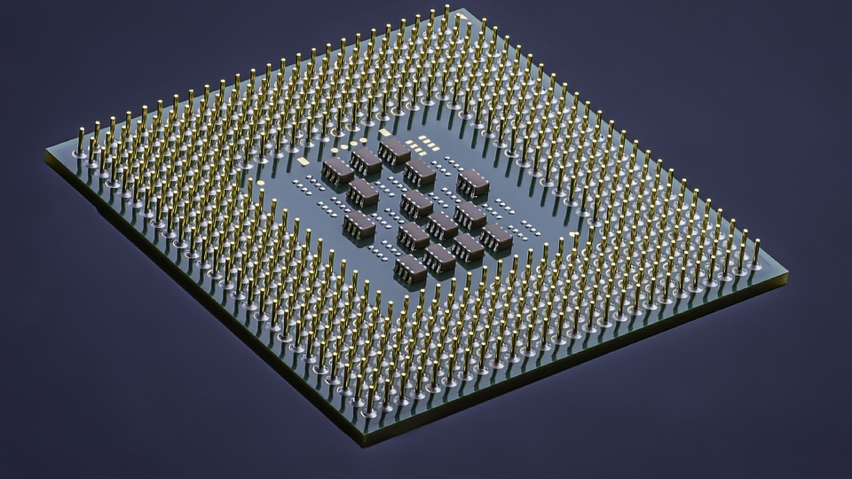
Mehanizmi kontrole procesa
Sistemd-ovi mehanizmi kontrole procesa obuhvataju niz funkcionalnosti koje zadovoljavaju različite potrebe upravljanja procesima. Ugrađeni supervizor procesa konstanto prati status procesa, automatski intervenišući da ponovo pokrene otkazane usluge ili usluge koje ne reaguju. Ovaj unutrašnji nadzor povećava stabilnost sistema tako što brzo otklanja probleme u procesima. Sistemd uvodi koncept Socket Activation-a, gde se usluge pokreću na zahtev kao odgovor na dolazne podatke na unapred definisanom socket-u. Ova prilagodljiva strategija optimizuje potrošnju resursa aktiviranjem usluga samo kada je to neophodno, čime se čuvaju memorija i ciklusi CPU-a.

Slide 9

Kritike Sistemd-a kao menadžera procesa
Monolitna struktura: Kritičari tvrde da sistemd-ov sveobuhvatni pristup odstupa od Unixove filozofije modularnih, specijalizovanih funkcija(tools).
Složenost: Višeslojni skup funkcija sistemd-anas tera na zabrinutost zbog složenosti sistema, potencijalno ugrožavajući stabilnost i bezbednost.
Single Point of Failure: Kako mnogi procesi zavise od Systemd-a u slucaju njegovog otkaza I mnogi drugi procesi bice onemoguceni na sistemu.
Podeljena misljenja: usvajanje sistemd-a je izazvalo burne diskusije unutar Linux zajednice, odražavajući različita gledišta o dizajnu softvera i upravljanju sistemom.
This Photo by Unknown author is licensed under CC BY-NC-ND.

Slide 10

Kljucne Komande Systmed-a
Korišćenje systemd-a kao administrator sistema (sysadmin) je krucijalna veština za upravljanje i održavanje modernih Linux sistema. Systemd je sistemski i servisni menadžer koji je postao standardni init sistem za mnoge Linuk distribucije (kao što su CentOS, Red Hat, Ubuntu i više) i koristi se za kontrolu pokretanja i upravljanja sistemskim uslugama. Zato evo nekoliko kljucnih komandi Systemd-a.

Slide 11
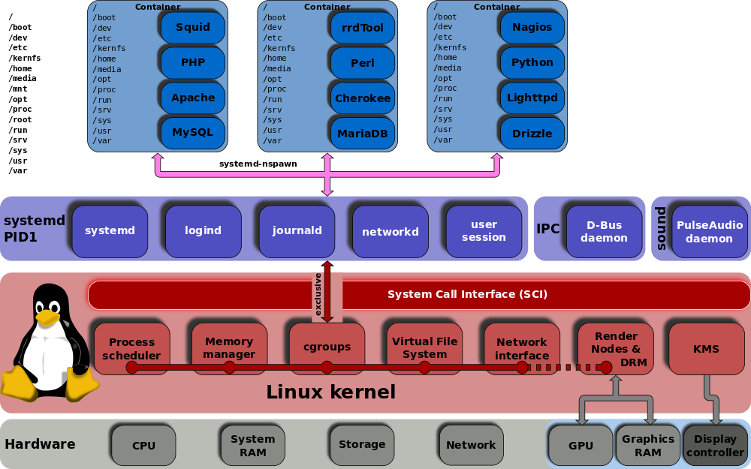
Start a Service:
sudo systemctl start service-name
Komanda za startovanje servisa.
Stop a Service:
sudo systemctl stop service-name
Komanda zaustavlja navedeni servis.
Restart a Service:
sudo systemctl restart service-name
Koristite ovu komandu da ponovo pokrenete servis.
Enable a Service at Boot:
sudo systemctl enable service-name
Ova komanda konfiguriše servis da se automatski pokrene pri pokretanju.
Disable a Service at Boot:
sudo systemctl disable service-name
Koristite ovu komandu da sprečite da se usluga automatski pokrene pri pokretanju.
Check the Status of a Service:
sudo systemctl status service-name
List All Active Units:
systemctl list-units --type=service
Ova komanda prikazuje listu svih aktivnih servisnih jedinica, prikazujući njihov trenutni status.
Komanda pruža informacije u realnom vremenu o statusu servisa.
This Photo by Unknown author is licensed under CC BY-SA.

Slide 12
List All Units (including Inactive):
systemctl list-units --type=service --all
Ova komanda navodi sve servisne jedinice, uključujući i one koje su neaktivne.
View Logs for a Service:
journalctl -u service-name
Ova komanda prikazuje evidencije vezane za određenu uslugu, što olakšava rešavanje problema.
View System Boot Journal:
journalctl -b
Koristite ovu komandu da vidite dnevnik pokretanja sistema, koji prikazuje evidenciju trenutnog pokretanja.
View Logs with Follow Mode:
journalctl -f
Ova komanda prikazuje evidencije u realnom vremenu, ažurirajući se kako se kreiraju novi unosi dnevnika.
Reload Systemd Configuration:
sudo systemctl daemon-reload
Nakon što izvršite izmene u sistemd jedinicama, koristite ovu naredbu da ponovo učitate sistemd konfiguraciju.
List Failed Units:
systemctl --failed
Ova komanda prikazuje listu usluga koje nisu uspele da se pokrenu.
Mask a Service:
sudo systemctl mask service-name
Maskiranje usluge sprečava njeno pokretanje ručno ili automatski, čak i ako je omogućeno.
Unmask a Service
sudo systemctl unmask service-name
Koristite ovu komandu da poništite maskiranje usluge.
This Photo by Unknown author is licensed under CC BY-SA.

Slide 13

Zakljucak
Sistemd, kao menadžer procesa, igra kljucnu ulogu u upravljanju Linux sistemom. Njegova arhitektura zasnovana na unts-ima, paralelizacija servisa, precizno upravljanje dependcy-ima i inovativne metode alokacije resursa redefinisali su način na koji se upravlja procesima. Iako je na svom putu naišao na mnoge debate i kritike, njegov uticaj na efikasnost i stabilnost sistema je neosporiv. Unutrašnji rad sistemd-a kao menadžera procesa nastavlja da oblikuje tok savremenih Linux operativnih sistema, podstičući napredak i efikasnost u upravljanju procesima.

Slide 14

Hvala na pažnji

